Slide 1
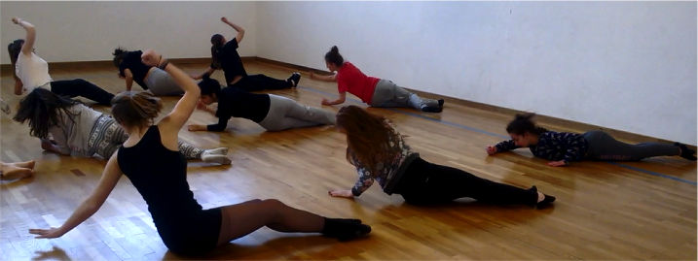
La section danse au lycée Schweitzer

Slide 2
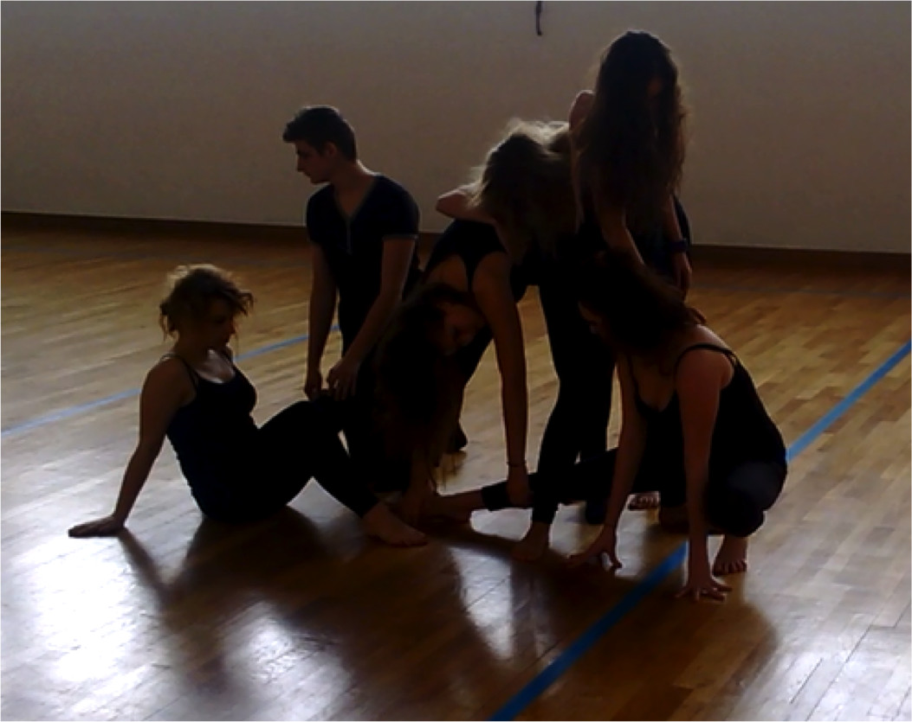
La
La danse
Il ne s’agit pas de former des danseurs professionnels mais
d’apporter aux élèves une culture chorégraphique et artistique
Notes:
La danse au Lycée Schweitzer

Slide 3
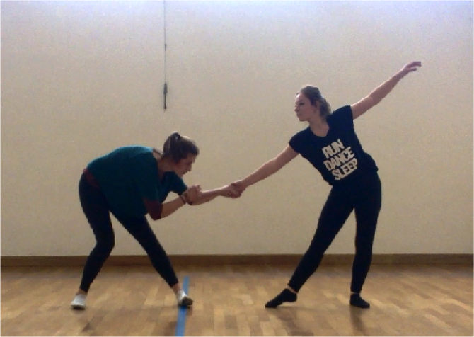
Cette section vise trois objectifs:
- Poser des repères dans le monde de la danse : histoire, œuvres pratiques…
- Acquérir et développer des compétences pratiques dans le domaine de l’expression chorégraphique.
- Développer sa connaissance et sa pratique de la danse, en la nourrissant d’éléments empruntés aux autres domaines de l’art.

Slide 4
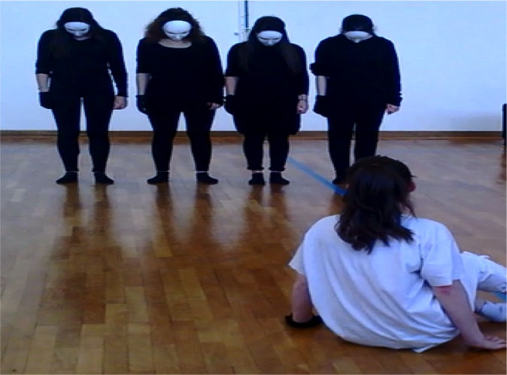
En seconde, première et terminale un enseignement facultatif art danse pour toutes les séries, L, ES, S et STMG
Deux heures hebdomadaires en classe de seconde , première et terminale avec un atelier artistique.

Slide 5
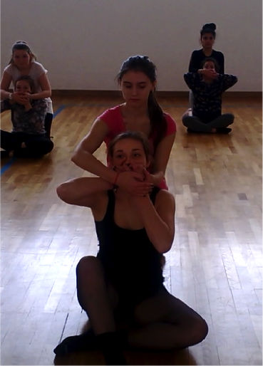
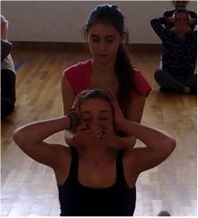
- École du spectateur : découverte et analyse de spectacles vivants.
- Rencontre avec les artistes lors de conférences ou répétitions publiques.
- Mise en relation et projets artistiques avec les Arts Plastiques et les Arts du son.

Slide 6
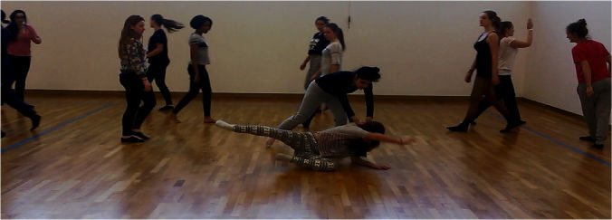
Pour quels élèves ?
Tous les élèves de troisième
Filles ou garçons
Débutants, initiés ou experts
Motivés, curieux ou passionnés

Slide 7
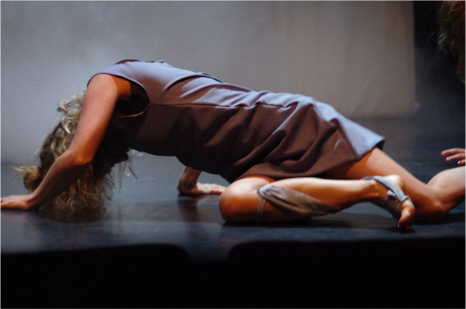
Préparation à l’épreuve facultative Arts-danse
Epreuve coefficient 2:
- Une composition chorégraphique / 7 points
- Une improvisation / 6 points
- Un oral de culture artistique / 7 points

Slide 8
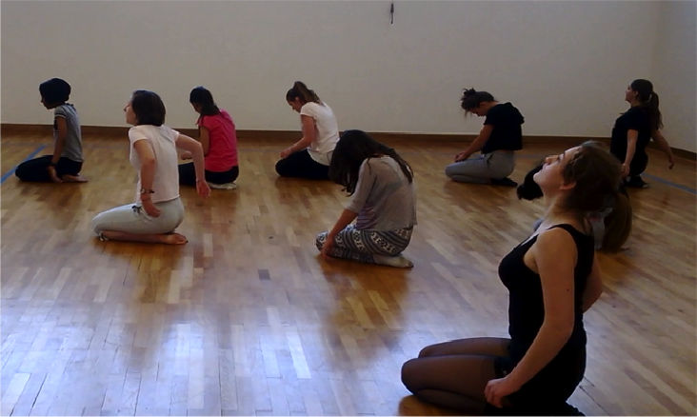
Nos partenaires:
- l’Opéra Nationale du Rhin
- La Filature
- Chorégraphes et danseurs professionnels associés aux projets.

